Slide 1

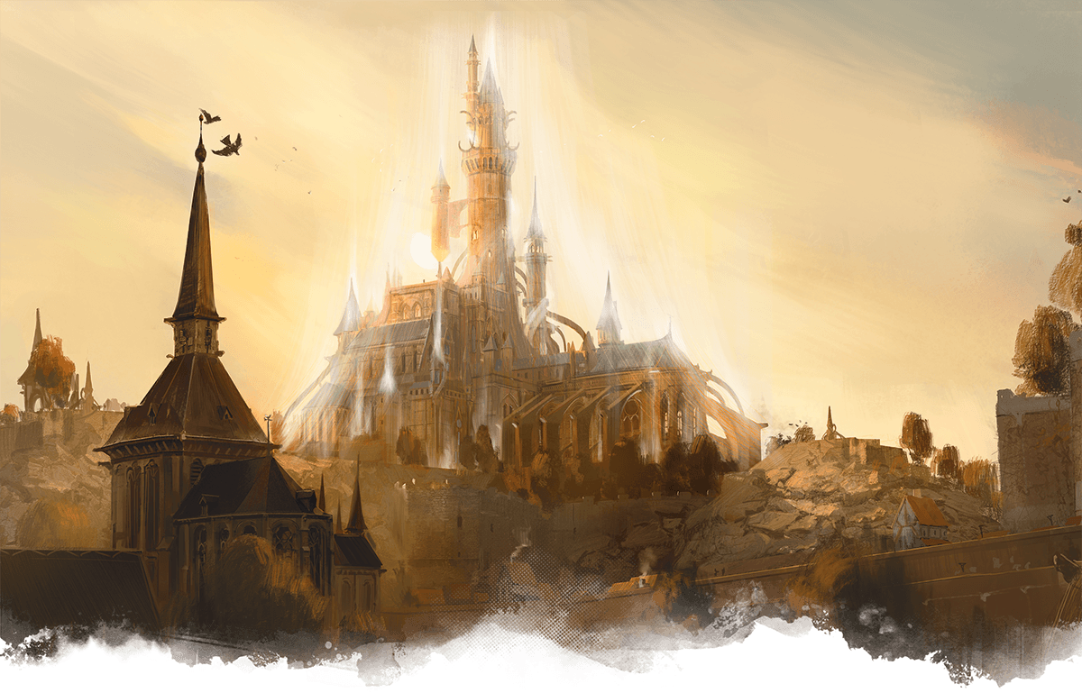
Корранбезькі Хроніки
2 Ейра, 998 РХ
Новий випуск кожного Мола, Віра та Фара. Найоб’єктивніші новини
Місячна підписка: 1 золотий галліфара
Якщо щось трапиться в П'яти Націях, ви прочитаєте про це в «Корранберзьких хроніках».
Зона надії чи зона напруги?
Новий Сайр отримає нові землі — під наглядом Бреландії
Новий Сайр, Бреландія – Після довгих напружених закритих перемовин між королем Боранелем та принцом Орґєвом ір'Вінарном, досягнуто домовленості: Новий Сайр отримає додаткові землі для розміщення нової хвилі сайрійських біженців. Проте умови цього компромісу вже викликають суперечки в політичних колах та серед простого люду.
Відповідно до офіційної заяви, йдеться про створення «перехідної зони розселення», яка розташовуватиметься на прикордонних територіях, формально контрольованих Бреландією. Уряд гарантує гуманітарну підтримку новоприбулим, але встановлює низку обмежень: жодної військової присутності, обов’язковий перепис населення, а також тимчасова присутність підрозділів Королівської армії Бреландії для «забезпечення порядку та координації постачань».
«Це не ідеальний варіант, але це шанс врятувати наш народ від злиднів і безнадії», — заявив принц Орґєв у короткому зверненні. — «Ми несемо надію, а не загрозу».
Король Боранель у зверненні до парламенту підкреслив, що «Бреландія простягає руку милосердя», однак дав зрозуміти, що територіальна цілісність королівства лишається недоторканною.
У той же час, реакція громадськості неоднозначна. Деякі мешканці прикордонних районів вже висловлюють обурення рішенням, побоюючись втрати ресурсів, земель чи зростання напруги. Депутатка Парламенту Ліндела Тор з Старіласкуру прямо заявила:
«Сайрійці — не вороги, але й не піддані. Ми маємо допомагати, але не ціною власної безпеки».
Тим часом серед частини сайрійських біженців уже поширюються заклики до більшого самоврядування, а деякі — за словами джерел «Хронік» — розчаровані поступками Орґєва й називають рішення «м’якою зрадою».
Політичні експерти попереджають, що нова зона розселення може стати або плацдармом для відновлення гідності вигнанців… або ж пороховою бочкою, що вибухне за першої іскри.
«Корранберзькі Хроніки» й надалі стежитимуть за розвитком подій.
ПОЛУМ’Я СКИНУЛО ТІНЬ: КАРДИНАЛ КРОЗЕН МЕРТВИЙ!
Твердиня Полум’я, Трейн, 28 Терендора — Події, що розгорнулись у серці Срібного Полум’я, вже називають безпрецедентними. Верховний Кардинал Крозен, що роками очолював Церкву, загинув під час штурму Собору. Разом із ним — кардиналка Мелісента, одна з найвпливовіших постатей духовної ієрархії. Більше того — за свідченнями очевидців, не простий натовп, а воїни істини вчинили правосуддя.
Все почалося з публічного викриття. За день до події, у місті з’явилися заклики до збору, щоб дізнатись правду про церкву. Промовець — паладин на ім’я Ксаріон Макар, який, за словами очевидців, володіє благословенням самого Срібного Полум’я. Поруч із ним стояли Соларія Далескар, донька шанованого колись єпископа, Руна, Джин Мосс та Натаніель. Називають вони себе «Захисники Хорвейру». Їхні слова стали іскрою, що запалила вогонь:
«Жителі Твердині Полумʼя. Мене звати Ксаріон Макар, я складав клятву служити ідеалам Срібного Полумʼя. Поруч зі мною Соларія, дочка єпископа Тайвіна. Ми зібрали вас, щоб розкрити злочини кардинала Крозена. За його вказівок ведеться жорстока війна у Дроаамі, жителі держави якої просто хочуть жити. Більше того, проводяться експерименти над звірокровними та священними коатлями, що порушує правила Срібного Полумʼя. Ми не хочемо кровопролиття, а навпаки — зупинити те, що вже відбувається. Наші вимоги — щоб Крозен склав свої повноваження, а Джейла виступила перед народом без впливу з інших сторін. Ви можете не вірити мені на слово — тоді послухайте коатлів.»
Сотні віруючих рушили до собору. Вперше за багато років двері було зачинено перед народом. На балконі з’явився сам Крозен — і проголосив, що всі, хто виступає проти нього, є слугами Тіні. Поруч — Джейла Даран, Хранителька Полум’я, яка, ймовірно, була під примусом. Її промова, хоч і покликала до покори, лише розпалила гнів натовпу.
Далі події розгортались стрімко: група героїв, прорвалась до Собору. Після жорсткої битви Крозена та Мелісенту було вбито, а Джейлу звільнено.
У місті зростає напруга, але також — і надія. Багато хто вірить, що це — початок відродження віри. Проте Церкву чекають важкі випробування: кому довірити її майбутнє, як відновити довіру, і чи можна повністю зцілити віру від Тіні, що жила в Полумʼї?
«Корранберзькі Хроніки» продовжують стежити за ситуацією.

